Slide 1

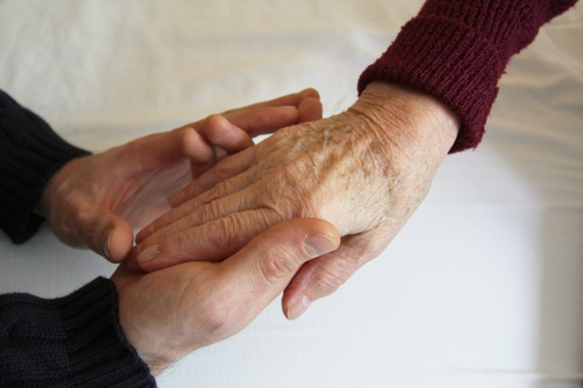

Slide 2
Vzťah človeka k sebe samému
Ja som ja.
Na celom svete niet nikoho, kto by bol úplne taký istý ako ja. Sú ľudia v niečom mne podobní, ale nikto sa mi úplne nepodobá. Preto všetko, čo zo mňa pochádza, je naozaj moje, lebo len ja sám som si to vybral.
Vlastním sa celý: svoje telo a všetko, čo vykonáva; svoju myseľ a všetky jej myšlienky a predstavy;
svoje oči a obrazy všetkého, čo vidia; svoje city, nech už sú akékoľvek: hnev, radosť, pocit márnosti, lásku, sklamanie;
svoje ústa so všetkými slovami, ktoré z nich vychádzajú, zdvorilé, vľúdne či hrubé, správne či nesprávne;
svoj hlas, rázny či mierny; a všetky svoje činy, či už voči ostatným, alebo voči sebe samej.
Vlastním svoju fantáziu, svoje sny, svoje nádeje, svoje obavy.

Slide 3
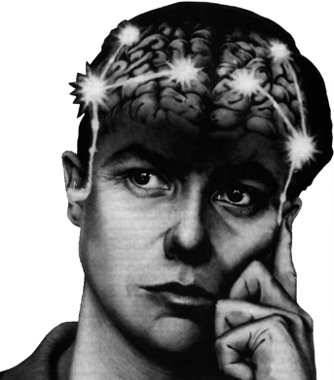
Vlastním všetky svoje víťazstvá a úspechy, všetky svoje prehry a chyby. Vlastním sa celý, preto sa môžem sám so sebou dôverne oboznámiť. Tým môžem aj sám seba ľúbiť a byť k sebe v každom ohľade priateľský. Potom umožním celej svojej bytosti pracovať pre svoje dobro!
Viem, že sú vo mne veci, ktoré ma mätú a iné, ktoré nepoznám. Ale pokiaľ som svojim priateľom a mám sa rád, môžem smelo a s nádejou hľadať riešenie týchto neznámych vecí a cesty k lepšiemu poznaniu seba samého.

Slide 4

Nech už vyzerám a pôsobím akokoľvek, nech hovorím a robím hocičo a čokoľvek v danej chvíli myslím a cítim, som to ja.
Keď neskôr posudzujem, ako som vyzeral a pôsobil, čo som povedal a urobil a ako som myslel a cítil, môže sa ukázať, že niečo bolo nevhodné. Môžem odvrhnúť nevhodné, podržať, čo sa osvedčilo a zavrhnuté nahradiť niečom novým.
Vidím, počujem, cítim, myslím, hovorím a konám. Mám nástroje na prežitie, na zblíženie s inými, na tvorivosť, na nájdenie zmyslu a poriadku vo svete ľudí a vecí, ktorý je mimo mňa.
Vlastním sa, a preto môžem sám seba aj ovládať.

Slide 5
Porozmýšľaj nad sebou, napíš a povedz o sebe zopár viet, jako vidíš sám seba.
/napr./
vieš prejaviť to, čo cítiš
Si so sebou spokojný alebo by si chcel niečo zmeniť
Poznajú ostatní tvoje radosti a starosti, alebo si veľa vecí nechávaš len pre seba.
Stane sa ti, že spravíš niečo čo od seba neočakávaš?
Prekvapíš niekedy samého seba? Alebo vieš presne jako zareaguješ na vonkajšie podnety…
Si obľúbený?

Slide 6
Urob si test a posúď, či jeho záver o tebe je správny
Sebahodnotenie a sebadôvera
Otázka 1
Uvedomujem si, v čom sú moje silné a slabé stránky.
a) neplatí
b) platí zriedka, skôr neplatí
c) platí niekedy
d) platí zväčša
e) platí vždy
Otázka 2
Vždy najprv rozmýšľam, potom konám.
a) neplatí
b) platí zriedka, skôr neplatí
c) platí niekedy
d) platí zväčša
e) platí vždy

Slide 7
Otázka 3
Viem si urobiť žart aj sám/sama zo seba.
a) neplatí
b) platí zriedka, skôr neplatí
c) platí niekedy
d) platí zväčša
e) platí vždy
Otázka 4
Som dosť sebavedomý/-á a pozitívne pôsobím na okolitých ľudí.
a) neplatí
b) platí zriedka, skôr neplatí
c) platí niekedy
d) platí zväčša
e) platí vždy

Slide 8
Otázka 5
O svojich háklivých problémoch dokážem hovoriť celkom otvorene.
a) neplatí
b) platí zriedka, skôr neplatí
c) platí niekedy
d) platí zväčša
e) platí vždy
Otázka 6
Teraz sa cítim v každom ohľade lepšie ako keď som bol mladší.
a) Neplatí
b) platí zriedka, skôr neplatí
c) platí niekedy
d) piati zväčša
e) platí vždy

Slide 9
Otázka 7
Niektorí ľudia v mojom okolí majú o mne celkom nesprávnu mienku.
a) neplatí
b) platí zriedka, skôr neplatí
c) platí niekedy
d) platí zväčša
e) platí vždy
Otázka 8
Čo cítim a prežívam, nechávam si radšej pre seba.
a) neplatí
b) platí zriedka, skôr neplatí
c) platí niekedy
d) platí zväčša
e) platí vždy

Slide 10
Otázka 9
Dobre sa cítim, keď som stredobodom pozornosti.
a) neplatí
b) platí zriedka, skôr neplatí
c) platí niekedy
d) platí zväčša
e) platí vždy
Otázka 10
Obhajujem svoje presvedčenie, aj keď som v tom sám/ sama ako prst.
a) neplatí
b) platí zriedka, skôr neplatí
c) platí niekedy
d) platí zväčša
e) platí vždy

Slide 11
Nájdi číslo otázky, písmenko a pod ním počet bodov. Body spočítaj, vyjde ti odpveď testu.
Sám posúď či , to môže byť pravda.
a. b. c. d. e.
1 0 1 2 3 4
2 0 1 2 3 4
3 0 1 2 3 4
4 0 1 2 3 4
5 0 1 2 3 4
6 0 1 2 3 4
7 4 3 2 1 0
8 4 3 2 1 0
9 0 1 2 3 4
10 0 1 2 3 4

Slide 12

Zhodnotenie:
0- 12
Nemáte o sebe priveľmi dobrú mienku. Zrejme si namýšľate, že ostatní sú schopnejší a úspešnejší.
Sotva si na niečo trúfate, nemáte odvahu dať sa novou cestou a vstúpiť do neznámeho priestoru.
Nedostatok sebadôvery býva často spôsobený privysokými cieľmi. Ak chce človek svoje veľké ciele
rýchlo dosiahnuť, ľahko môže stroskotať. Skutočne úspešní ľudia kráčajú za svojím cieľom postupne.
Robte malé, premyslené kroky, potom aj vaše sebavedomie bude rásť pomaly, ale isto.

Slide 13

13-27
Máte primeranú úroveň sebadôvery, uvedomujete si, čo môžete dosiahnuť a čo je už mimo vašich
možností.
S okolitými ľuďmi vychádzate dobre, nepatríte k tým, čo stále chcú byť v centre pozornosti, viete žiť s drobnými neistotami.
Pokračujte tak aj naďalej, prípadne urobte aj krok vpred, opovážte sa chopiť nejakej výzvy! Nedajte sa odradiť neúspechmi.
Zvýšite a upevníte tým sebavedomie.

Slide 14

28-40
Vaše sebavedomie je také pevné, že vám vôbec nerobí problém verejne vystupovať alebo hocikomu vo
svojom prostredí ukázať aj svoje slabé stránky. Veď čo sa vám už môže stať? To je v podstate veľmi dobrá vlastnosť, ale dávajte pozor, aby si ľudia okolo vás nemysleli, že ich ignorujete
28-40
Vaše sebavedomie je také pevné, že vám vôbec nerobí problém verejne vystupovať alebo hocikomu vo
svojom prostredí ukázať aj svoje slabé stránky. Veď čo sa vám už môže stať? To je v podstate veľmi
dobrá vlastnosť, ale dávajte pozor, aby si ľudia okolo vás nemysleli, že ich ignorujete
http://www.radsvetla.inky.sk

Slide 15
"Je ťažké vážiť si seba, či druhých ľudí, keď sme takí zaneprázdení
ich posudzovaním."
V. Satirová

Slide 16
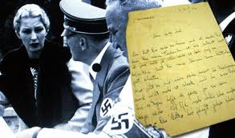
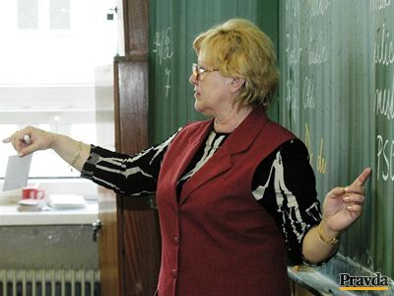

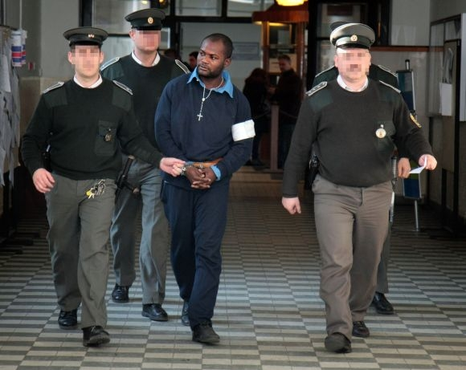
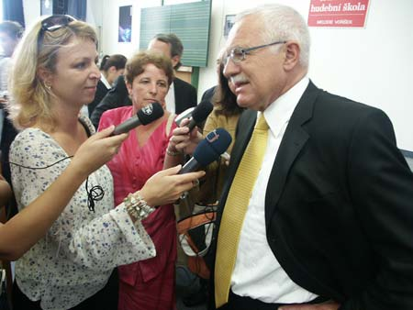
Čo by si povedal k týmto obrázkom na tému,
Dôstojnosť ľudskej osoby

Slide 17





Označ smailíka, ktorý najviac vyjadruje Tvoje pocity na dnešnej hodiny

Slide 18
Ďakujem za Vašu pozornosť

Slide 19
1.
A. premenlivý
B. istý
C. primeraný
5.
A. plachý
B. dôkladný
C. racionálny
6.
A. váhavý
B. dôrazný
C. všestranný
7.
A. kolísavý
B. odhodlaný
C. obvyklý
8.
A. otvorený
B. sústredený
C. typický
9.
A. podozrievavý
B. úprimný
C. obyčajný
10.
A. rozjímajúci
B. odolný
C. slušný
11.
A. kontroverzný
B. srdnatý
C. bezúhonný
12.
A. nestály
B. neohrozený
C. vážený
2
A. komplikovaný
B. energický
C. prijateľný
3.
A. váhavý
B. húževnatý
C. obľúbený
4.
A. vzdorujúci
B. vytrvalý
C. vyrovnaný

Slide 20
13.
A. roztekaný
B. sebaistý
C. správny
14.
A. nepokojný
B. určitý
C. postačujúci
15.
A. tichý
B. rázny
C. schopný
16.
A. nervózny
B. rozhodný
C. usporiadaný
17.
A. opatrný
B. silný
C. umiernený
18.
A. popudlivý
B. progresívny
C. svedomitý
19.
A. nepredvídateľný
B. nebojácny
C. nestranný
20.
A. vrtkavý
B. neotrasiteľný
C. prispôsobivý
21.
A. mätúci
B. gurážny
C. schopný
22.
A. rozpoltený
B. čiperný
C. dochvíľny
23.
A. spokojný
B. prekypujúci
C. verný
24.
A. nešťastný
B. nezdolný
C. presný
25.
A. neperspektívny
B. svižný
C. akurátny

Slide 21
Vyhodnotenie
Za každú odpoveď „A“ vám patrí 0 bodov, „ B“ 2 bodov, „ C“ 1 bod
40 až 50 bodov
Mimoriadne siná osobnosť.
Typické vlastnosti: nezlomnosť, ctižiadostivosť, sebavedomie.
Máte konkrétne predstavy o tom, čo od života očakávate, a nepovolíte vo svojom snažení sa, pokiaľ nedosiahnete cieľ, ktorý ste si vztýčili.
Je pravdepodobné, že uspejete, avšak sa vám nepodarí naplniť váš plán, budete sa tým pomerne ťažko vyrovnávať.

Slide 22
25 až 39 bodov
Veľmi vyrovnaná, rozvážne jednajúca osobnosť.
Typické vlastnosti: ohľaduplnosť, tolerancia, láskavosť.
Podľa dosiahnutého počtu bodov sa dá predpokladať, že sa snažíte naplniť vlastné predstavy, a zároveň dokážete byť oporou pre druhých. Dobre zapadáte do kolektívu, dokážete sa radovať z naplnenia životných očakávaní. Ale taktiež sa viete zmieriť s osudom.

Slide 23
Mennej než 25 bodov
Slabšia osobnosť
Typické vlastnosti: nerozhodnosť, opatrnosť, kolísavosť.
Vaše skóre naznačuje, že trpíte nedostatkom sebadôvery a pochybujete o svojich schopnostiach. Môžete byť zmierený s vlastným osudom a nesnažíte sa zmeniť svet, avšak je pravdepodobné, že dostatočne nevyužívate vlastného potencionálu. Asi by vám prospelo, keby ste si stanovili vyššie ciele a uvedomili si, že svoj talent a schopnosti môžete uplatňovať ako iní ľudia
Čítajte viac: http://slizova.blog.sme.sk/c/177724/Test-osobnosti.html#ixzz10SSik096

